Slide 1






TIN HỌC 4
CHỦ ĐỀ 6. GIẢI QUYẾT VẤN ĐỀ VỚI SỰ TRỢ GIÚP CỦA MÁY TÍNH
BÀI
Chơi với máy tính (tiết 1)
13

Slide 2


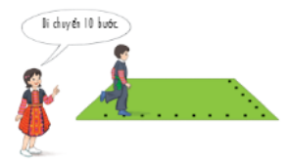
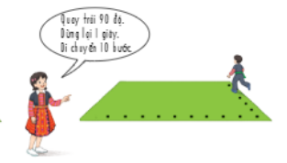
KHỞI ĐỘNG
Trò chơi: Điều khiển rô-bốt
Chuẩn bị: Trò chơi tiến hành theo cặp. Với mỗi cặp, một bạn đóng vai rô-bốt, một bạn đưa ra chỉ dẫn để rô-bốt thực hiện. Biết rằng rô-bốt có khả năng: đi về phía trước từng bước, quay trái hoặc phải một góc 90 độ.
Cách chơi: Mỗi cặp thực hiện trong thời gian 2 phút. Trong lúc chơi, một học sinh ghi lại các lệnh của mỗi cặp lên bảng.
• Học sinh 1: Lần lượt đưa ra chỉ dẫn để rô-bốt thực hiện.
• Học sinh 2: Đóng vai rô-bốt, thực hiện theo chỉ dẫn của học sinh 1.
Kết quả: Cặp đôi thắng cuộc là cặp đôi thực hiện được nhiều chỉ dẫn chính xác hơn trong thời gian quy định.

Slide 3


1. Chương trình máy tính
HOẠT ĐỘNG
Điều khiển nhân vật trong máy tính
Nếu rô-bốt là một nhân vật trong máy tính thì em điều khiển nhân vật này bằng cách nào?
2

Slide 4
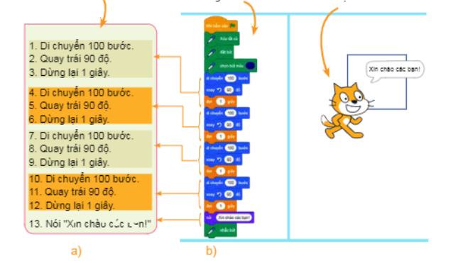
Chỉ dẫn
Chương trình
Nhân vật
Hình 62. Chương trình máy tính

Slide 5


Các trò chơi trên máy tính được tạo ra bằng cách viết chương trình trong một ngôn ngữ lập trình. Chương trình gồm các câu lệnh được sắp xếp theo thứ tự xác định.
Nếu thực hiện theo các chỉ dẫn ở Hình 62a, bạn học sinh sẽ đi như thế nào?
A. Đi thẳng. B. Đi theo một hình tam giác.
C. Đi theo một hình vuông. D. Đi theo một hình tròn.

Slide 6


2. Thực hành
NHIỆM VỤ
1
Khởi động phần mềm Scratch, chọn hiển thị tiếng Việt, mở tệp chương trình, quan sát và nhận biết màn hình Scratch.
Hướng dẫn:
Bước 1: Nháy đúp chuột vào biểu tượng trên màn hình nền để khởi động phần mềm Scratch.
Bước 2: Nháy chuột vào biểu tượng quả địa cầu ở góc trên bên trái màn hình và chọn một ngôn ngữ, chẳng hạn ngôn ngữ Tiếng Việt.

Slide 7
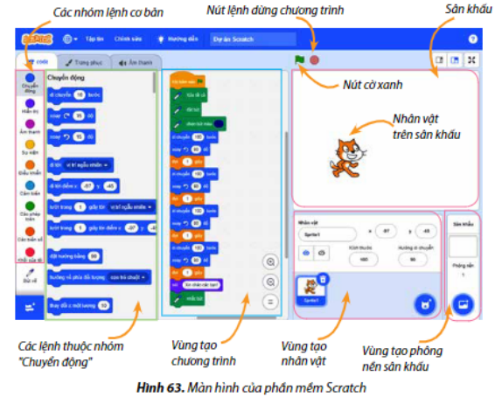
Bước 3: Nháy chuột chọn Tập tin và chọn lệnh Mở từ máy tính. Mở tệp chương trình trò chơi “Điều khiển rô-bốt” có tên là Robot. Khi đó màn hình của phần mềm Scratch sẽ xuất hiện như Hình 63. Em hãy quan sát và nhận biết các thành phần của màn hình.

Slide 8
2
NHIỆM VỤ
Chạy chương trình, thoát khỏi phần mềm Scratch
Hướng dẫn:
Bước 1: Nháy chuột vào khối lệnh hoặc nút lệnh cờ xanh để chạy chương trình.
Bước 2: Nháy chuột vào nút lệnh để dừng chương trình.
Bước 3: Em có thể nháy chuột vào nút lệnh để tiếp tục lượt chơi khác.
Bước 4: Nháy chuột vào nút ở góc trên bên phải của màn hình Scratch để thoát khỏi phần mềm.
X

Slide 9


L
L
LOVE
TẠM BIỆT VÀ HẸN GẶP LẠI
G
PIRCE
L
S
T
H
L

